Slide 1
第02章 数据模型
1.信息描述
2.概念模型
3.数据模型

Slide 2
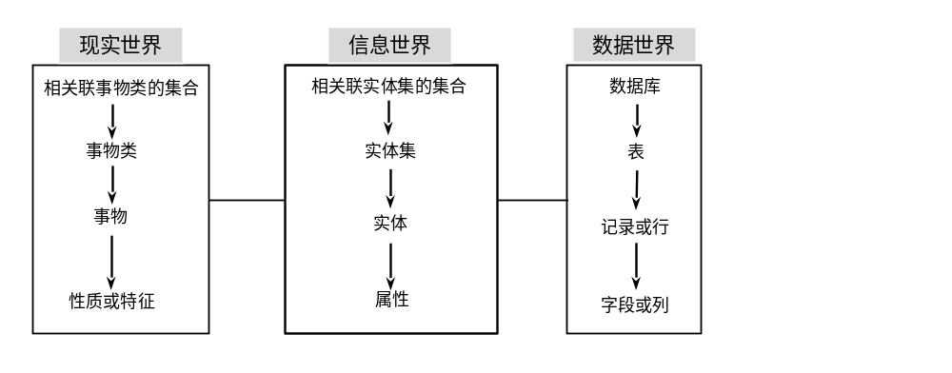
2.1 信息描述
现实世界
信息世界
数据世界
r.wang@sdu.edu.cn
2

Slide 3
信息世界的几个概念
实体（Entity）。客观存在并可相互区分的事物称为实体。
属性（Attribute）。指实体所具有的某一特性称为属性。
域（Domain）。属性的取值范围称作该属性的域。
键（Key）。唯一标识实体的属性集称为键（也叫码）。
实体型（Entity Type）。具有相同属性的实体必然具有共同的特征和性质。
实体集（Entity Set）。同型实体组成的集合称为实体集。
联系（Relationship）。就是实体之间的相互关系，包括实体内部的联系和实体之间的联系。
r.wang@sdu.edu.cn

Slide 4
数据世界的几个概念
字段(Field)。对应于属性的数据称为字段，也称为数据项。
记录(Record)。对应于每个实体的数据称为记录。
表(Table)。对应于实体集的数据称为表，如所有学生的记录组成了一个学生表。
r.wang@sdu.edu.cn

Slide 5
2.2 概念模型
数据模型就是对事物、对象、过程等客观系统中感兴趣的内容的模拟和抽象，是理解系统的思维工具。
概念模型（Conceptual Model）用于对信息世界建模，是现实世界到信息世界的第一层抽象。
r.wang@sdu.edu.cn

Slide 6
2.2 概念模型
实体-联系（Entity-Relationship，E-R）方法是最广泛被采用的概念模型设计方法，它是由P. P. S. Chen于1976年提出的。这种方法简单、实用，得到了广泛的应用，是目前描述信息结构最常用的方法。
E-R方法采用E-R图来描述现实世界的概念模型，通常E-R方法也被称作E-R模型。
r.wang@sdu.edu.cn

Slide 7
2.2.1概念模型的的基本概念
E-R模型主要包括实体（Entity）、属性（Attribute）和联系（Relationship）等三种对象类型，通过一组与实体和属性以及联系相关的概念，能够很好地描述信息世界。
r.wang@sdu.edu.cn

Slide 8
1.实体
实体是现实世界中可区别于其他对象的“事件”或“物体”。
  例如，学校里的每个学生都是一个实体。
实体集是具有相同类型及共享相同性质(或属性)的实体集合。
  例如，学校里所有学生的集合可被定义为实体集student。
r.wang@sdu.edu.cn

Slide 9
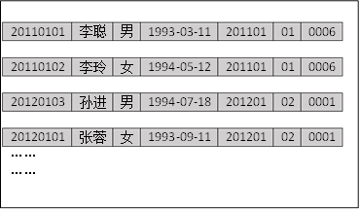
2.属性
属性是实体集中每个成员具有的描述性性质。
  标识符或键
  候选键
  主键
  外键
  属性的域（值集）
r.wang@sdu.edu.cn

Slide 10
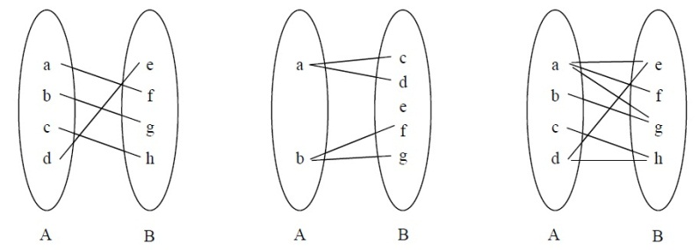
3.实体联系
一对一联系(1:1)
一对多联系(1:n)
多对多联系(m:n)
实际上，一对一联系是一对多联系的特例，而一对多联系又是多对多联系的特例。
r.wang@sdu.edu.cn

Slide 11
2.2.2 概念模型的表示方法
实体型：用矩形表示，矩形框内写明实体名。
属性：用椭圆形表示，并用无向边将其与相应的实体连接起来。
联系：用菱形表示，菱形框内写明联系名，并用无向边分别与有关实体连接起来，同时在无向边旁标上联系的类型(1:1，1:n或m:n)。
  如果一个联系具有属性，则这些属性也要用无向边与这个联系连接起来。
r.wang@sdu.edu.cn

Slide 12
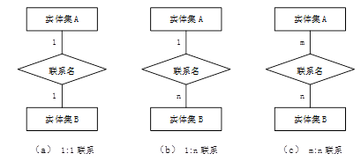
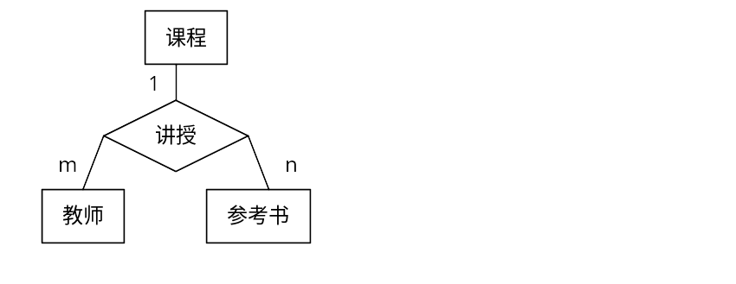
2.2.2 概念模型的表示方法
两个实体集之间的三种联系的E-R模型
  例如对于课程、教师与参考书三个实体集，如果一门课程可以有若干个教师讲授，使用若干本参考书，而每一个教师只讲授一门课程，每一本参考书只供一门课程使用
r.wang@sdu.edu.cn

Slide 13
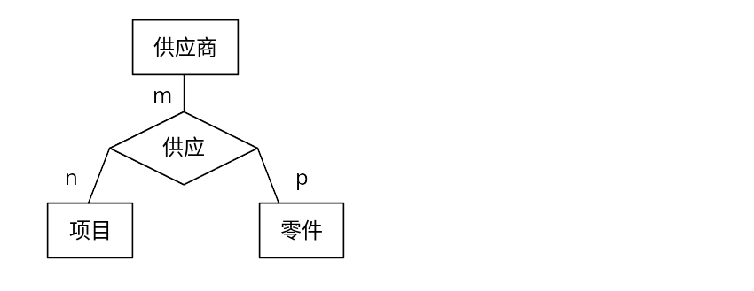
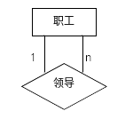
2.2.2 概念模型的表示方法
有三个实体集：供应商、项目、零件，一个供应商可以供给多个项目多种零件，而每个项目可以使用多个供应商供应的零件，每种零件可由不同供应商供给
某一职工“领导”若干名职工，而一个职工仅被另外一个职工直接领导
r.wang@sdu.edu.cn

Slide 14
2.2.2 概念模型的表示方法
【例2-3】 某工厂物资入库管理系统的概念模型。
物资管理涉及的实体有：
  供方单位：属性有单位号、单位名、地址、联系人、邮政编码。
  物资：属性有物资代码、名称、规格、备注。
  库存：属性有入库号、日期、货位、数量。
  合同：属性有合同号、数量、金额、备注。
  结算：属性有结算编号、用途、金额、经手人。
r.wang@sdu.edu.cn

Slide 15
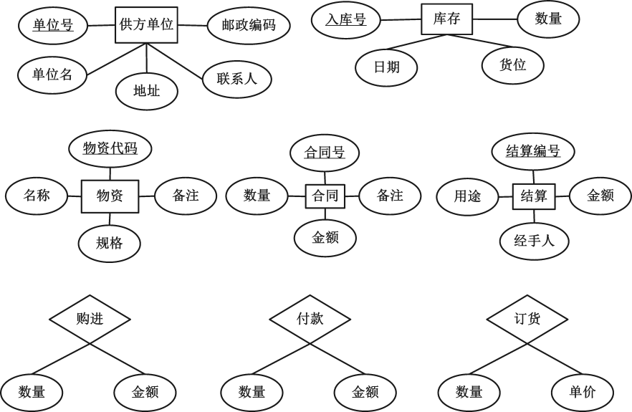
2.2.2 概念模型的表示方法
实体和联系的E-R图
r.wang@sdu.edu.cn

Slide 16
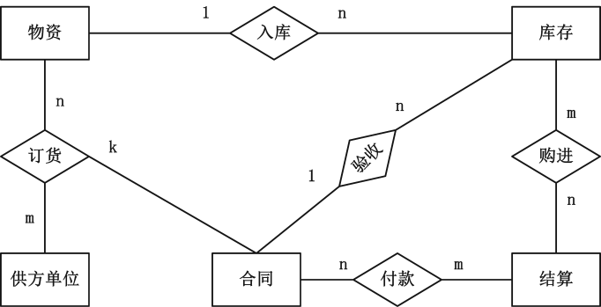
2.2.2 概念模型的表示方法
工厂物资入库管理E-R图
r.wang@sdu.edu.cn

Slide 17
2.3 数据模型
数据模型应满足三方面要求
  能比较真实地模拟现实世界
  容易为人所理解
  便于在计算机上实现
静态特征
  是指数据的基本结构、数据间的联系；
  动态特征
  是指定义在数据上的操作；约束条件主要是完整性约束。
r.wang@sdu.edu.cn

Slide 18
2.3.1 数据模型概述
数据模型是严格定义的概念集合，用以描述数据、数据联系、数据语义及一致性约束。
这些概念精确地描述了系统的静态特性、动态特性和完整性约束条件。
与之相对应，数据模型通常包括数据结构、数据操作和完整性约束三个要素。
r.wang@sdu.edu.cn

Slide 19
1. 数据结构
数据结构是所研究的对象类型的集合。
  与数据类型、内容、性质有关的对象；
  与数据之间联系有关的对象。
数据结构是刻画一个数据模型性质最重要的方面，它是对系统静态特性的描述。
层次结构——层次模型
网状结构——网状模型
关系结构——关系模型
r.wang@sdu.edu.cn

Slide 20
2. 数据操作
数据操作
  数据操作是指对数据库中各种对象和实例允许执行的数据操作或推导规则，是系统动态特性的描述。
  数据库中主要有检索（查询）和更新（包括插入、删除和修改）两大类操作。任何数据模型都必须定义这些操作的确切含义、操作规则以及实现这些操作的数据操作语言（DML）等。
r.wang@sdu.edu.cn

Slide 21
3.数据的约束条件
完整性约束
  数据的约束条件是一组完整性规则的集合。
  完整性规则是给定的数据模型中数据及其联系所具有的制约和依存规则，用以限定符合数据模型的数据库状态以及状态的变化，以保证数据的正确、有效、相容。
  数据模型应该反映和规定本数据模型必须遵守的基本的通用的完整性约束条件。
  数据模型还应该提供定义完整性约束条件的机制，以反映具体应用所涉及的数据必须遵守的特定的语义约束条件。
r.wang@sdu.edu.cn

Slide 22
2.3.2 关系模型概述
关系模型是目前最重要的一种数据模型。
关系数据库系统采用关系模型作为数据的组织方式。
关系数据库应用数学方法来处理数据库中的数据。
1962年CODASYL发表的“信息代数”
1970年E.F.Codd —— “A Relational Model of Data for Shared Data Banks”
r.wang@sdu.edu.cn

Slide 23
1.关系数据模型的数据结构
  在关系模型中，数据的组织在逻辑结构上是一张二维表，一张二维表就是一个关系。
  用二维表表示实体及其联系的模型称为关系模型。
  关系模型与以往其他数据模型不同，它建立在严格的数学理论基础之上。
教工信息表
职工号 | 姓名 | 出生日期 | 性别 | 学院 | 电话
100001 | 章文 | 1968.10 | 男 | 管理学院 | 88231234
100022 | 王芳 | 1954.2 | 女 | 外语学院 | 85661233
100030 | 宋晖 | 1973.4 | 男 | 文学院 | 82234567
… | … | … | … | … | …
r.wang@sdu.edu.cn

Slide 24
1.关系数据模型的数据结构
几个重要的术语
  关系（Relation）。一个关系就是一张二维表（Table，通常简称为表）。
  元组（Tuple）。表中的一行即为一个元组。
  属性（Attribute）。表中的一列即为属性。
  域（Domain）。属性的取值范围称为该属性的域。
  分量。分量是元组中的一个属性的值。
  键（Key）。键也称作码，是表中的某个属性或属性组，它可以唯一地确定（标识）一个元组。
  关系模式（Relational Schema）。关系模式是对关系的描述，可以看作是二维表的表头结构。关系模式的描述形式为：
  关系名（属性1，属性2，…，属性n）
r.wang@sdu.edu.cn

Slide 25
1.关系数据模型的数据结构
用关系表示概念模型
  在关系模型中，实体以及实体间的联系都是用关系来表示的。例如，教师、课程、教师与课程之间的多对多联系在关系模型中可以如下表示：
    教职工(职工号，姓名，出生日期，性别，学院，电话)
    课程(课程号，课程名，学分)
    讲授课程(职工号，课程号)
  可以看到，通过把“职工号”和“课程号”（它们分别是教职工和课程实体的键）加入到选修关系中，来描述教师和课程之间的选修联系。
r.wang@sdu.edu.cn

Slide 26
1.关系数据模型的数据结构
说明
  关系模型要求关系必须是规范化的，要满足一定的规范条件。
  关系需要满足的最基本的规范条件是：关系中的每一个分量都是不可再分的数据项，也就是说表中不能再有表。
非规范化的关系示例
职工号 | 姓名 | 职称 | 工资 |  |  | 扣除 |  | 实发
 |  |  | 基本 | 工龄 | 职务 | 房租 | 水电
100012 | 王能 | 讲师 | 765 | 10 | 200 | 60 | 40 | 875
… | … | … | … | … | … | … | … | …
r.wang@sdu.edu.cn

Slide 27
2.关系数据模型的操纵与完整性约束
  关系数据模型的数据操作主要包括查询、插入、删除和修改。
  关系模型的操作对象是元组的集合。
  关系模型的操作是非过程化的。关系模型把存取路径向用户隐藏，用户只需要指出“干什么”或“找什么”，而不需要详细说明“如何干”或“如何找”。
  关系模型的任何数据操作都必须满足关系的完整性约束条件。
  关系模型的完整性约束条件包括实体完整性、参照完整性和用户定义的完整性三大类。
r.wang@sdu.edu.cn

Slide 28
3.关系数据模型的优缺点
关系模型的优点
  建立在严格的数学理论基础上的。
  关系模型的概念单一。数据结构简单、清晰，用户易懂易用。
  具有更高的数据独立性、更好的安全保密性。
关系模型的缺点
  关系数据模型最主要的缺点是，由于存取路径对用户隐蔽，查询效率难以保证，为了提高性能，系统必须对用户提出的查询进行优化，从而增加了研制和开发DBMS的难度。
r.wang@sdu.edu.cn

Slide 29
2.4 本章小结
数据模型（Data Model）是对现实世界数据特征的抽象，它是描述数据、数据联系、数据语义以及一致性约束的概念工具的集合。
数据模型包括描述信息世界的概念模型（Conceptual Model）及描述机器世界的逻辑模型（Logical Model）和物理模型（Physical Model）。
E-R方法是最广泛被采用的概念模型设计方法。E-R模型主要包括实体（Entity）、属性（Attribute）和联系（Relationship）三种对象。
通常所说的数据模型指的就是逻辑模型，它主要包括数据结构、数据操作和完整性约束三个组成要素。
关系模型作为最重要的数据模型，具有理论严格、结构单一、数据独立性高等特点，是需要重点了解的。
r.wang@sdu.edu.cn

Slide 30

第02章 结束
谢 谢!
r.wang@sdu.edu.cn

